Slide 1
Викторина ко «Дню защитника отечества».
Автор презентации: Печёрский Виталий Валерьевич, воспитатель ОГКОУ КШИ «Колпашевский кадетский корпус».

Slide 2
Оружие
1
2
3
4
5
6
7
8

Slide 3
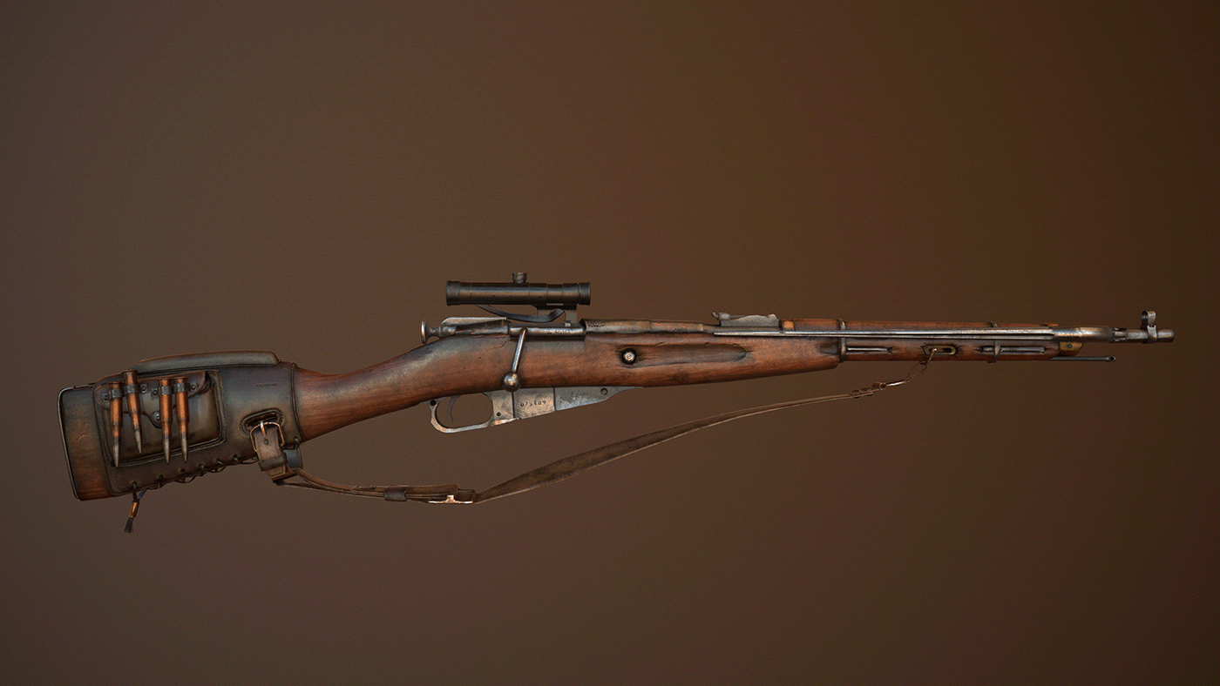
1
Магазинная винтовка СССР во время Великой отечественной войны.
Винтовка «Маузер 98к»
Винтовка «Бердана»
Винтовка «Мосина»
Винтовка «Гаранд»

Slide 4
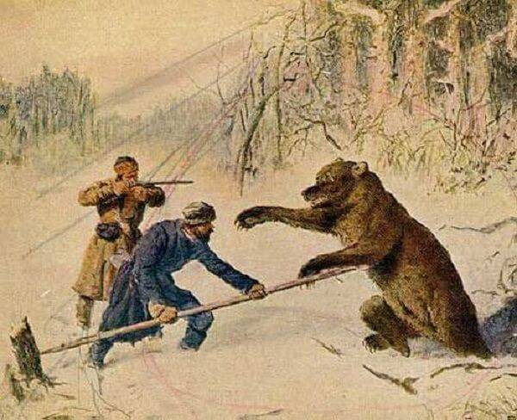
Славянское тяжёлое копьё для рукопашного боя или для охоты на крупного зверя
2
Рогатина
Рогатка
Пика
Вилы
Notes:
РОГАТИНА

Slide 5
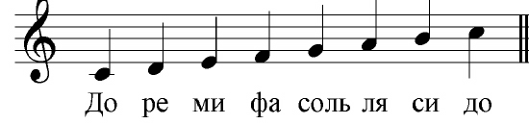
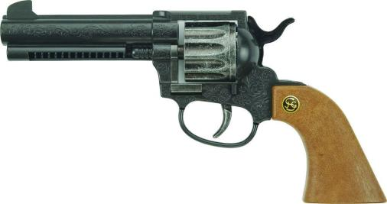
3
Название какого огнестрельного оружия начинается нотой?
Револьвер
Notes:
РЕВОЛЬВЕР
Для визуализации ответа необходимо нажать на ноту «РЕ»

Slide 6
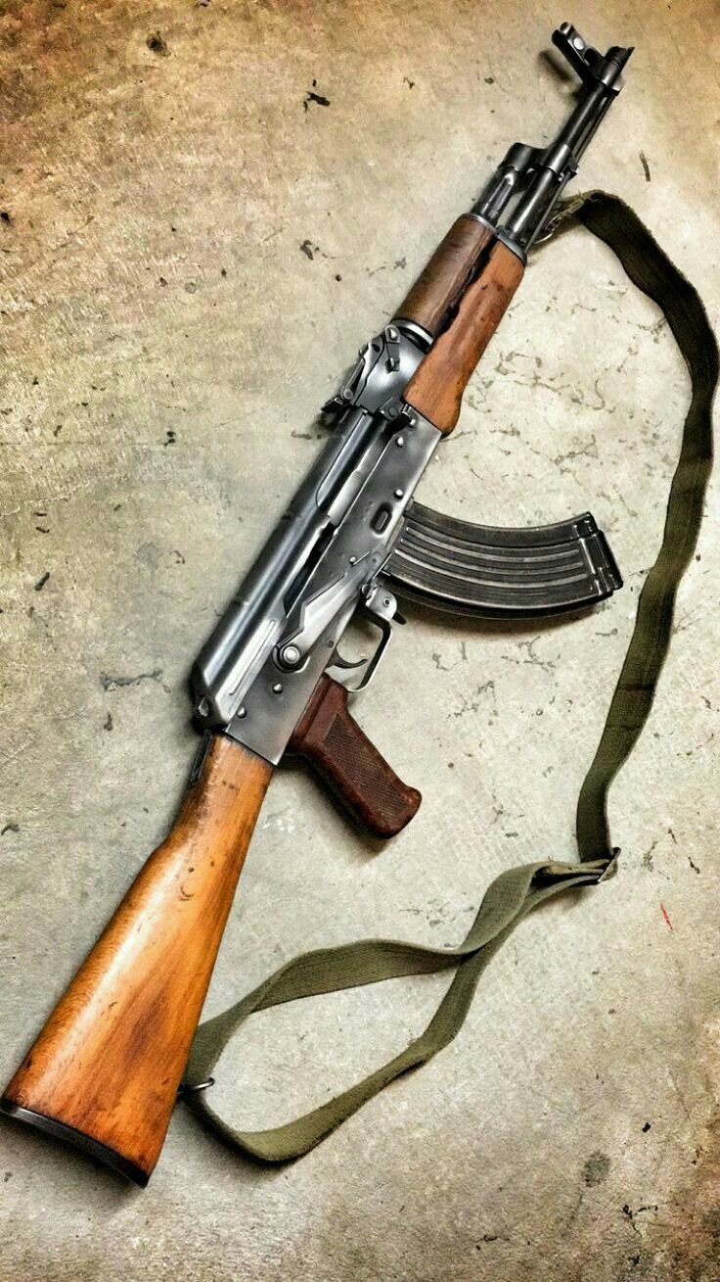
4
Какое оружие было создано в 1947 году.
Автомат томпсона
Автомат
Калашникова
Автомат
Булыжникова
Автомат
Кирпичникова
Notes:
БУЛЫЖНИК

Slide 7
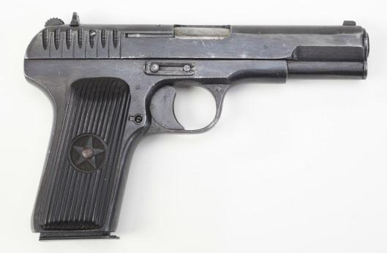
5
Как расшифровывается аббревиатура пистолета советских офицеров ТТ?
Тульский – Токарева
Тульский – Типовой
Тимофей – Токарев
Тяни – Толкай
Notes:
Тульский - Токарев

Slide 8
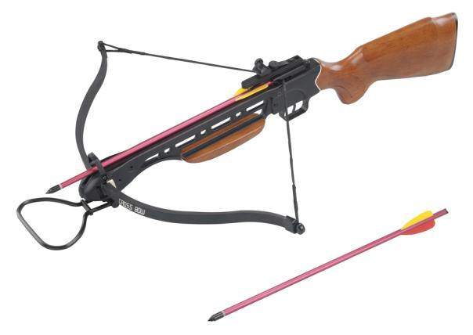
Стрелковое оружие, сменившее в период раннего средневековья лук и стрелы, отличавшееся от него полуавтоматическим механизмом.
Как оно называлось в России?
6
Самострел
Арбалет
Большой лук
Стреляк
Notes:
САМОСТРЕЛ

Slide 9
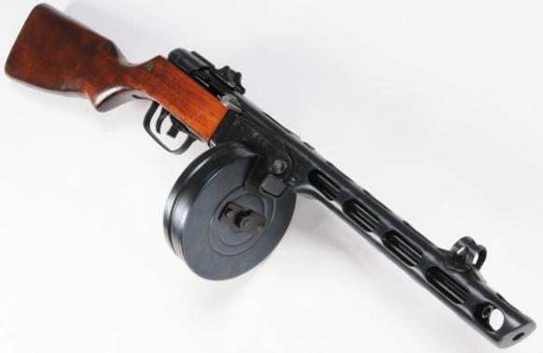
Во время Великой Отечественной войны наши фронтовики установку БМ-13 называли «Катюшей»,
а как называли автомат ППШ?
7
«Папаша»
«Маша»
«Паша»
«Мамаша»

Slide 10
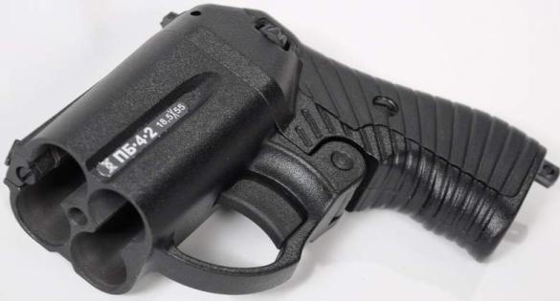
Многофункцональный комплекс гражданского оружия, предназначенный для активной самообороны, подачи сигналов и освещения местности. Как называется этот травматический пистолет?
8
«Комар»
«Шмель»
«Пчела»
«Оса»
Notes:
«ОСА»

Slide 11
1
2
3
4
5
6
7
8
Военная
техника

Slide 12
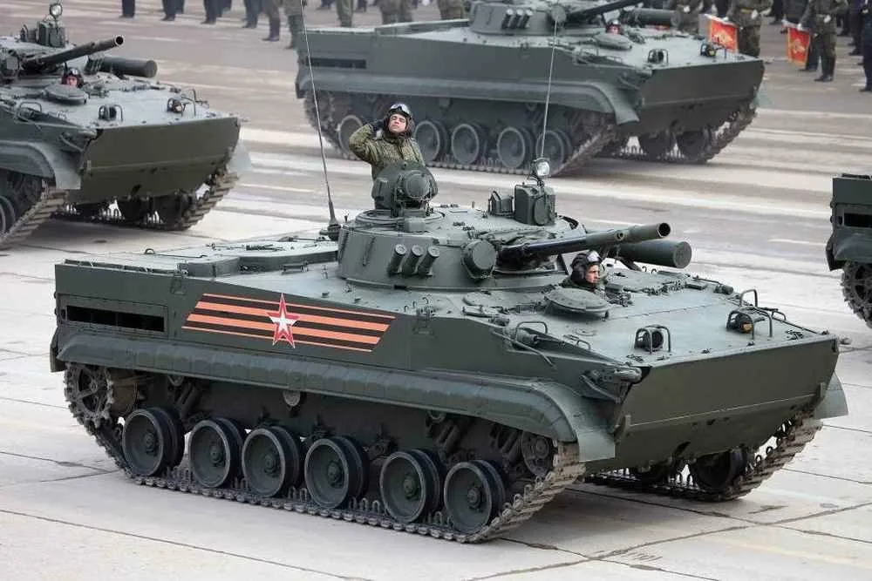
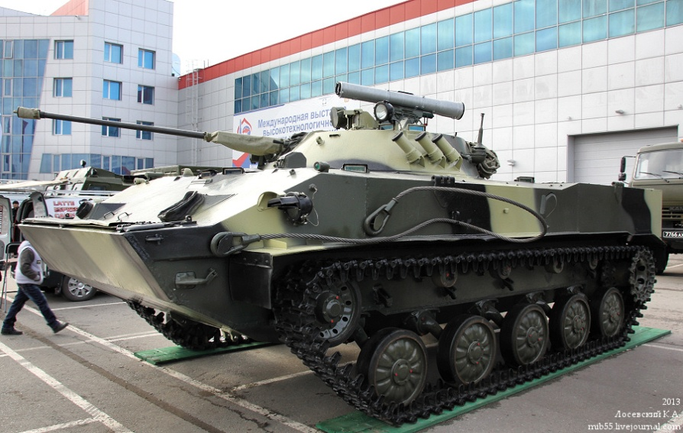
6
Российская боевая гусеничная плавучая машина.
БМП-23
БМП-1
БМП-4М
БМП-3

Slide 13
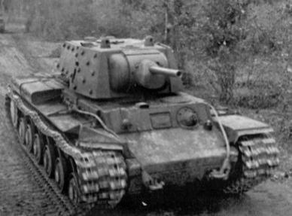
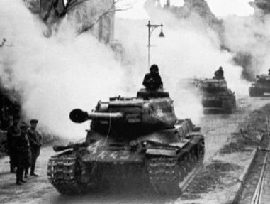
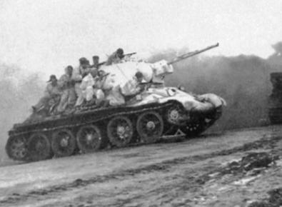
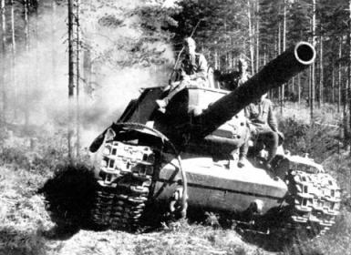
2
Какой из отечественных танков стал настоящей «легендой» Второй Мировой войны?
КВ-1
ИС-2
Т-34
СУ-152
Notes:
Танк «Т-34»

Slide 14
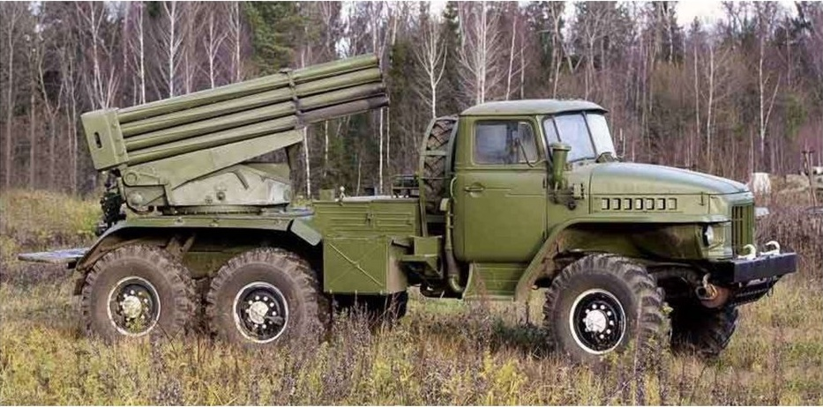
Российская реактивная система залпового огня во время конфликта в Афганистане.
3
Смерч
Ураган
Град
Торнадо

Slide 15
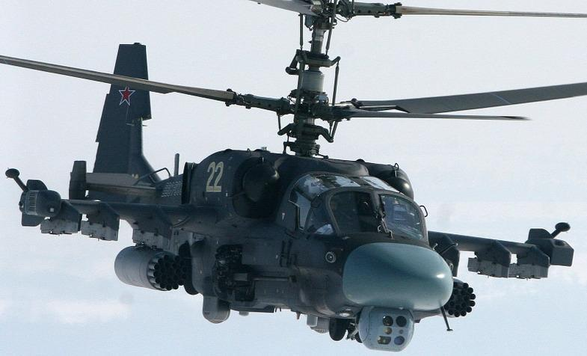
Один из современных российских вертолётов носит название:
4
«Барракуда»
«Мурена»
«Чинук»
«Аллигатор»

Slide 16
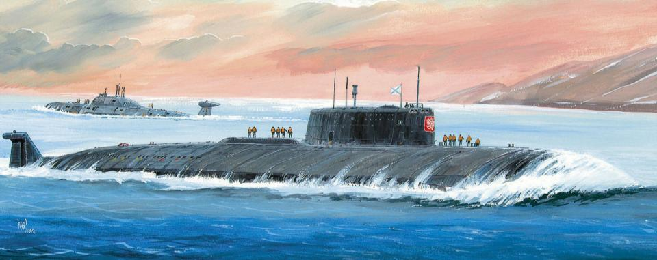
5
Как называется российский атомный подводный ракетоносный крейсер, затонувший в Баренцевом море в 2000 году?
Севастополь
Москва
Курск
Ленинград
Notes:
КУРСК

Slide 17
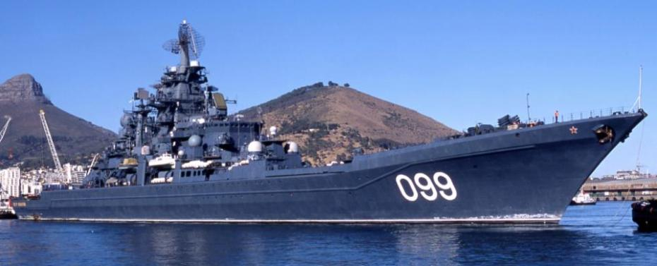
6
Современный атомный корабль «Пётр Великий» - это тяжёлый… крейсер
авианесущий
ракетный подводный
десантный
атомный ракетный

Slide 18
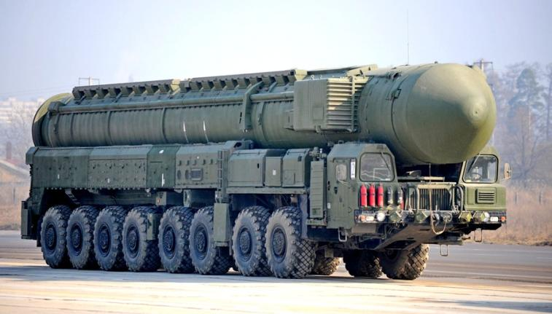
7
Подвижный современный грунтовый ракетный комплекс Вооружённых сил России называется:
«Василёк»
«Фиалка»
«Берёзка»
«Тополь»
Notes:
ТОПОЛЬ

Slide 19
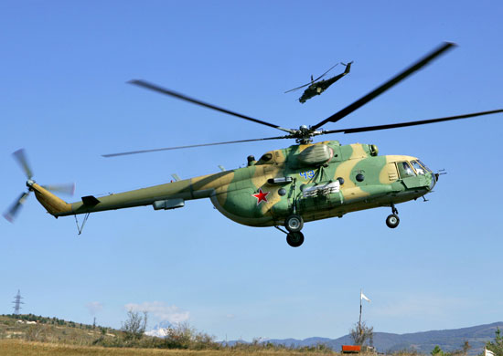
Самый узнаваемый транспортный вертолёт России.
8
«Ми- 24»
«Ми- 28т»
«Ми- 8»
«Миг- 24»

Slide 20
При создание презентации использовались материалы находящиеся в открытом доступе сети интернет. https://www.google.com/ https://yandex.ru/

